Slide 1
接口测试基础

Slide 2
目录
接口测试的定义
接口测试的意义
接口测试的流程
第一个例子

Slide 3
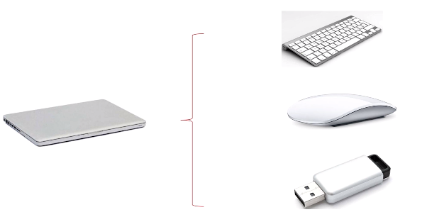
什么是接口？
接口是连接，前端开发，后端开发，移动端开发的桥梁
Notes:
统一对外的连接标准，协议是统一的,ftp，RPC，协议。规定一种模式。对外暴露统一的规范
鼠标就是调用方。
更形象

Slide 4
不同视角的接口
开发眼中的接口
测试眼中的接口
Notes:
开发：模块与模块对接大方式 interface
测试：协议接口，可以独立部署成服务的程序 tomcat中间件，部署服务
可以用点菜的例子：入参，处理逻辑，出参

Slide 5
常见接口协议
HTTP 超文本传输协议
HTTPS 安全超文本传输协议
FTP 文件传输协议
TCP 传输控制协议
IP 互联网协议
UDP 用户数据协议
Notes:
介绍ftp常见的场景
UDP ：QQ 微信不用握手进行交互，不一定收到消息
传输控制协议（TCP，Transmission Control Protocol）是一种面向连接的、可靠的、基于字节流的传输层通信协议。
UDP传输协议通过数据包方式向服务器发送数据，那么在数据包中肯定需要包含服务器的IP信息、端口信息等内容

Slide 6
HTTP协议栈中的位置
HTTP
HTTPS
SSL/TLS
TCP
IP
数据链路层
Notes:
https://zhuanlan.zhihu.com/p/72616216
共同的特点，下面是..不同是
SSL/TLS协议? SSL“安全套接层”协议,TLS“安全传输层”协议,都属于是加密协议

Slide 7
接口测试定义
接口测试又称为API测试，Application Programming Interface
定义：接口测试是测试系统间接口的一种测试，测试的对象主要是接口，主要是测试外部系统与所测试系统之间以及内部系统之间的交互点。重点关注数据传递。
一般用的较多的是HTTP协议的接口、WebService协议的接口，还有RPC（Remote Procedure Call）—远程过程调用协议的接口。
不管是哪种接口，本质就是发送一个request，然后服务器响应后返回一个response。对response进行分析，这就是接口测试。

Slide 8
UI测试与接口测试
界面测试
验证UI
通过操作
驱动
接口测试
验证数据
传递
不依赖UI
Notes:
技术驱动+业务驱动

Slide 9
前端和后端
前端
HTTP请求（Request）
浏览器
服务器
HTTP 响应（Response）
后端
Notes:
演示：前端负责：浏览器端的展现，页面包括了图片，文本框，样式。三部分实现 html js css
html决定了页面的框架，有哪些内容
CSS决定了页面的渲染效果，通过CSS渲染这么好看的样子
JS 决定了行为，点击按钮，发生了什么的行为，由JS决定
后端负责：数据和功能逻辑的功能，登录，注册，日志信息，必须到后端去验证，有没有这个用户名密码，查看一些日志信息，需要后端操作
lihuanzhen 123456

Slide 10
前端和后端
HTML
页面框架
Web前端
CSS
页面视觉
JS脚本
页面交互
Web后端
数据功能逻辑
用户账户相关
日志相关
Notes:
不同端的工作进度不一样
需要对最开始出来的接口进行测试
所有的HTTP请求都值得做接口测试吗？

Slide 11

疑问
所有的HTTP请求都值得做接口测试吗？
NO 只有后端请求才做接口测试
Web后端
数据功能逻辑
用户账户相关
日志相关

Slide 12
接口测试用例步骤
1.前置条件
2.执行步骤
3.预期结果
准备数据
发送请求
验证返回
Notes:
常规的功能测试用例
浏览器判断这些文
缓存浏览器缓存，只要没有过期，就会去取。没有后端内容，不需要进行测试
文本框没有问题，颜色没有问题，不适合做接口测试
静态内容不适合做接口测试，没有办法验证

Slide 13
接口测试用例
用例编号 | 001
用例标题 | 登录接口说明
接口地址 | http://127.0.0.1:86/login/login
接口参数 | uname：用户名 pwd：密码
返回数据结构 | 登录成功返回 { "msg": "success"} 登录失败返回 { "msg": "密码错误"}
接口说明
Notes:
接口测试怎么做？
没有文档，需要进行分析，演示功能测试，接口测试是，发了什么数据跟服务器的哪一个接口，服务器返回了什么样的数据，这是接口测试的关键
从传统界面操作，变成了数据交互的过程。这是接口测试的关键

Slide 14
找出博客中的接口测试点
用户注册：POST reg
用户登录：POST login
查看用户日志列表：GET articles
发布日志：POST ljqblog
编辑日志：POST updateblog?blogid=17919
查看日志：GET content?id=1234

Slide 15
接口测试定义
测试系统间接口的一种测试，测试的对象主要是接口，主要是测试外部系统与所测试系统之间以及内部系统之间的交互点。
Notes:
为什么做？有什么好处？

Slide 16
第三方服务
支付宝支付接口
https://doc.open.alipay.com/docs/doc.htm?spm=a219a.7629140.0.0.dsNjYY&treeId=108&articleId=104743&docType=1
百度地图路径规划
http://lbsyun.baidu.com/index.php?title=jspopular/guide/routeplan
Notes:
导航，路径规划，路径查询
很多APP都可以使用支付宝进行付款，提供了接口给第三方调用

Slide 17
调用第三方服务
第三方服务
支付宝
HTTP
HTTP
浏览器
服务器端
第三方服务微信
HTTP
…
Notes:
要对第三方服务进行接口测试

Slide 18
调用第三方服务
浏览器
集群
集群
集群
Nginx
Tomcat
Mysql
浏览器
反向代理
处理前端静态文件
转发后端动态请求
Servlet容器
处理后端动态请求
数据存储和读取
….
APP
APP
第三方服务
第三方服务
….
Notes:
互联网服务的部署架构 ，第一道关卡部署nginx的服务器，把前端静态文件处理掉，有这个用户名，处理完，构造响应，返回给浏览器
基本部署架构 ngix apache

Slide 19
目录
接口测试的定义
接口测试的意义
接口测试的流程
第一个例子

Slide 20
接口测试意义
通过测试保证服务端的正确性（分层测试）
BUG更容易定位
自动化测试落地性价比更高，比UI更稳定
测试提前，降低研发成本，提高效率
更容易实现持续集成
Notes:
通过测试保证服务端的正确性，后期测试只关注前端即可，测试提前保证产品尽早的发布
大型系统更多更复杂，系统间模块越来越多
大型系统更复杂，模块之间越来越多（举例，大的电商系统，不同团队来不断迭代开发的）
持续集成：测试新集成的系统有没有问题，随时可以发布

Slide 21
目录
接口测试的定义
接口测试的意义
接口测试的流程
第一个例子

Slide 22
接口测试流程
1、需求讨论
功能
2、需求评审
逻辑业务
3、设计测试用例
接口测试流程
（参数/数据）异常
4、数据准备
安全
5、执行
Notes:
支付流程，下单就行了，方案，用例拿出来。看似很简单的事情，有条理的去做，熟悉下一个流程该做什么？面试用，熟悉基础知识
设计用例是重点，目的是什么：理清思路，避免漏测（关键的逻辑点测试不到）；提高测试效率（回归测试）；跟进测试进度（30%），告诉领导我做过；跟进重复性工作（只需要按照用例执行，避免漏测）
1、确定接口 2、调试接口 3、httpclient发送请求 4、自动化体系
使用firefox抓个包，确定接口地址及参数。验证调用是否合法的，发个数据包，能不能发过去，前后依赖，cookie,session去校验
poster效率不够高

Slide 23
接口自动化测试落地过程
伴随着项目开发流程讲解
需求阶段
项目立项
产品设计
需求文档
研发阶段
UI设计
前端开发
后端开发
测试设计
测试开发
测试阶段
环境搭建
多项测试执行
BUG修复
测试报告
项目上线
线上回归测试
上线报告
添加监控
Notes:
需求：解决了用户什么问题
UI设计：图标 icon的设计
做项目多做一些
监控：启用定时任务来进行检测，调用接口。发短信，发微信，打电话
多做一些事

Slide 24
目录
接口测试的定义
接口测试的意义
接口测试的流程
第一个例子

Slide 25
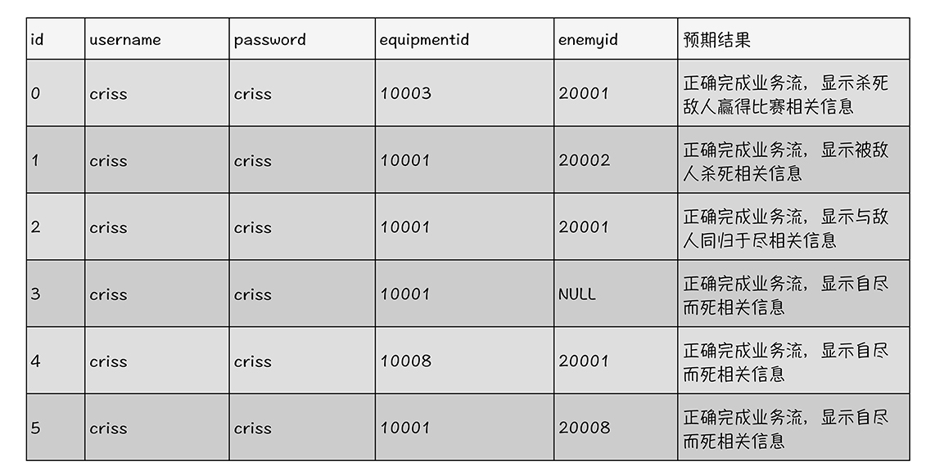
第一个例子
Notes:
https://github.com/crisschan/Battle

Slide 26
Question

